Slide 1
Die Hochschule Ruhr West

Slide 2

Stabilität
der Zustand, in dem eine geringe Störung in einem System keine störenden Auswirkungen auf dieses System hat.
unstabil
stabil

Slide 3
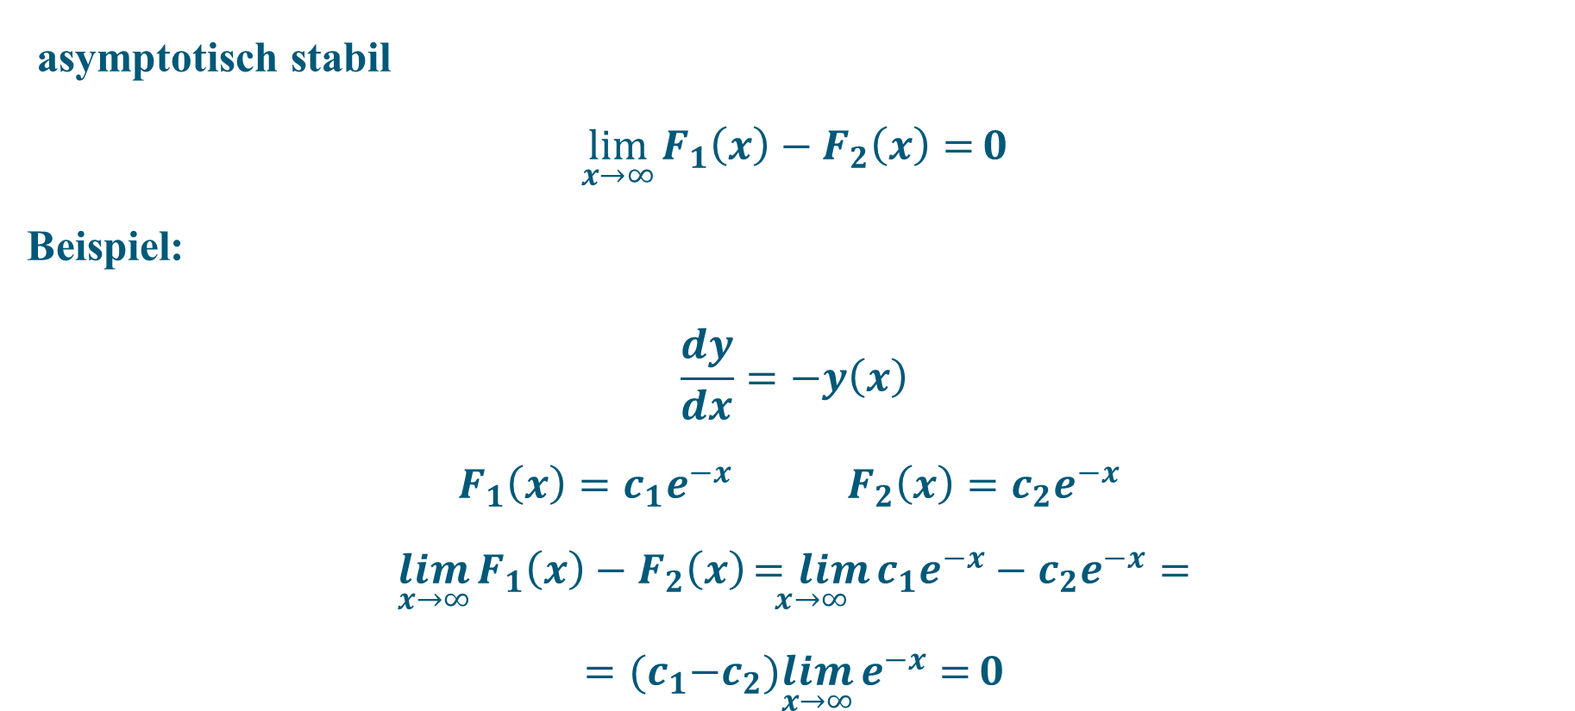
Lösung einer Differentialgleichung
asymptotisch stabil
$$\lim_{x→∞}{F_{1}\left(x\right)−F_{2}\left(x\right)=}0$$
Beispiel:
$$\frac{dy}{dx}=−y\left(x\right)$$
$F_{1}\left(x\right)=c_{1}e^{−x} F_{2}\left(x\right)=c_{2}e^{−x}$
$$\lim_{x→∞}{F_{1}\left(x\right)−F_{2}\left(x\right)}\underset{x→∞}{=lim}{c_{1}e^{−x}−c_{2}e^{−x}=}$$
$$={(c}_{1}−c_{2})\lim_{x→∞}{e^{−x}=}0$$

Slide 4

Lösung einer Differentialgleichung
stabil
$$∀K ∃ε$$
$$\left\|F_{1}\left(0\right)−F_{2}\left(0\right)\right\|<ε$$
$$\lim_{x→∞}{F_{1}\left(x\right)−F_{2}\left(x\right)<K}$$
Beispiel:

Slide 5
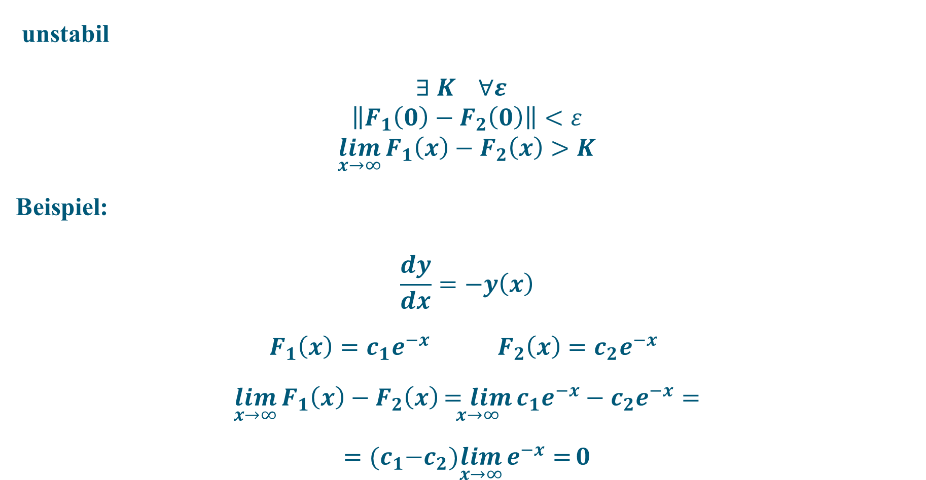
Lösung einer Differentialgleichung
unstabil
$$∃ K ∀ε$$
$$\left\|F_{1}\left(0\right)−F_{2}\left(0\right)\right\|<ε$$
$$\lim_{x→∞}{F_{1}\left(x\right)−F_{2}\left(x\right)>K}$$
Beispiel:
$$\frac{dy}{dx}=−y\left(x\right)$$
$F_{1}\left(x\right)=c_{1}e^{−x} F_{2}\left(x\right)=c_{2}e^{−x}$
$$\lim_{x→∞}{F_{1}\left(x\right)−F_{2}\left(x\right)}\underset{x→∞}{=lim}{c_{1}e^{−x}−c_{2}e^{−x}=}$$
$$={(c}_{1}−c_{2})\lim_{x→∞}{e^{−x}=}0$$

Slide 6
Numerisches Verfahren. Rundungsfehler.

Slide 7
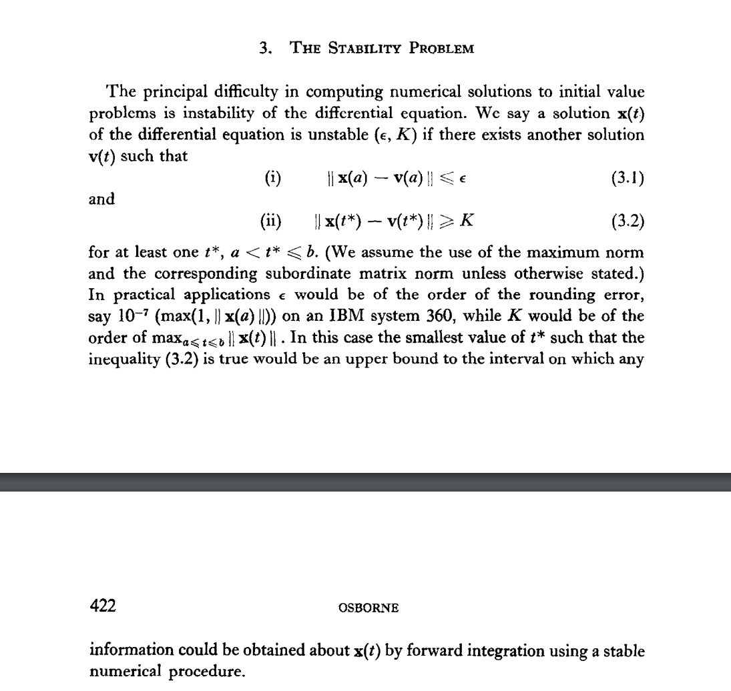
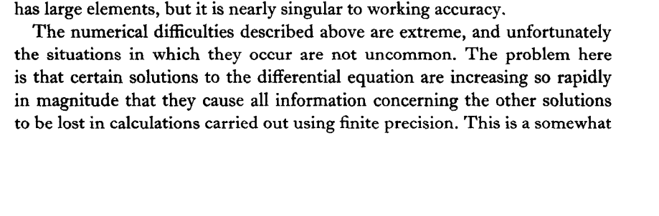
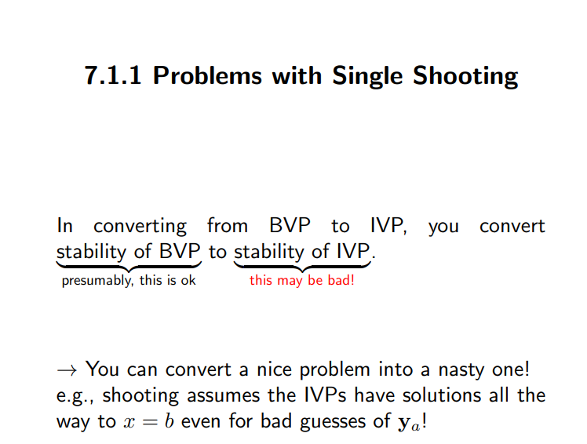
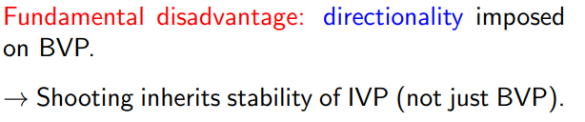
Schießverfahren Nachteile bezüglich Stabilität

Slide 8
Beispiel 1

Slide 9
References
[1] Britannica, The Editors of Encyclopaedia. "stability". Encyclopedia Britannica, 5 May. 2016, https://www.britannica.com/science/stability-solution-of-equations. Accessed 10 December 2022.
[2] U.M. Ascher and L.R. Petzold, Computer Methods for Ordinary Differential Equations and Differential-Algebraic Equations, Society for Industrial and Applied Mathematics, 1998.

Slide 10
Herzlichen Dank für Ihre Aufmerksamkeit

